Slide 1
Android开发实战经典
第5章：布局管理器
——表格布局管理器：TableLayout
北京魔乐科技软件学院
李兴华

Slide 2
本章目标
掌握表格布局管理器的基本使用；
掌握TableLayout和TableRow的操作关系；
掌握表格布局管理器中常见属性的作用。

Slide 3
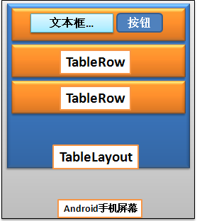
TableLayout
TableLayout是采用表格的形式对控件的布局进行管理的，在TableLayout布局管理器之中，要使用TableRow进行表格行的控制，之后所有的组件要在TableRow中增加。

Slide 4
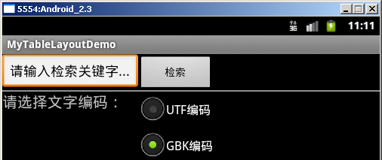
范例：在main.xml文件之中指定排版及定义组件
Notes:
<?xml version="1.0" encoding="utf-8"?>
<TableLayout
xmlns:android="http://schemas.android.com/apk/res/android"
android:id="@+id/TableLayout01"
android:layout_width="fill_parent"
android:layout_height="fill_parent">
<TableRow>
<EditText
android:id="@+id/myinput"
android:layout_width="wrap_content"
android:layout_height="wrap_content"
android:text="请输入检索关键字..."/>
<Button
android:id="@+id/search"
android:text="检索"
android:layout_width="wrap_content"
android:layout_height="wrap_content"/>
</TableRow>
<View
android:layout_height="2dip"
android:background="#FF909090" />
<TableRow>
<TextView
android:id="@+id/info1"
android:text="请选择文字编码："
android:textSize="20px"
android:layout_width="wrap_content"
android:layout_height="wrap_content"/>
<RadioGroup
android:id="@+id/encoding"
android:layout_width="wrap_content"
android:layout_height="wrap_content"
android:orientation="vertical"
android:checkedButton="@+id/gbk">
<RadioButton
android:id="@+id/utf"
android:text="UTF编码"/>
<RadioButton
android:id="@+id/gbk"
android:text="GBK编码"/>
</RadioGroup>
</TableRow>
</TableLayout>

Slide 5
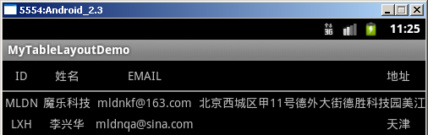
范例：显示数据
Notes:
<?xml version="1.0" encoding="utf-8"?>
<TableLayout
xmlns:android="http://schemas.android.com/apk/res/android"
android:id="@+id/TableLayout01"
android:layout_width="fill_parent"
android:layout_height="fill_parent">
<TableRow>
<TextView
android:layout_column="0"
android:text="ID"
android:gravity="center_horizontal"
android:padding="8px" />
<TextView
android:layout_column="1"
android:text="姓名"
android:gravity="center_horizontal"
android:padding="8px" />
<TextView
android:layout_column="2"
android:text="EMAIL"
android:gravity="center_horizontal"
android:padding="8px" />
<TextView
android:layout_column="3"
android:text="地址"
android:gravity="center_horizontal"
android:padding="8px" />
</TableRow>
<View
android:layout_height="2px"
android:background="#FF909090" />
<TableRow>
<TextView
android:layout_column="0"
android:text="MLDN"
android:gravity="center_horizontal"
android:padding="3px" />
<TextView
android:layout_column="1"
android:text="魔乐科技"
android:gravity="center_horizontal"
android:padding="3px" />
<TextView
android:layout_column="2"
android:text="mldnkf@163.com"
android:gravity="center_horizontal"
android:padding="3px" />
<TextView
android:layout_column="3"
android:text="北京西城区甲11号德外大街德胜科技园美江大厦A座6层 —— MLDN魔乐科技"
android:gravity="center_horizontal"
android:padding="3px" />
</TableRow>
<TableRow>
<TextView
android:layout_column="0"
android:text="LXH"
android:gravity="center_horizontal"
android:padding="3px" />
<TextView
android:layout_column="1"
android:text="李兴华"
android:gravity="center_horizontal"
android:padding="3px" />
<TextView
android:layout_column="2"
android:text="mldnqa@sina.com"
android:gravity="center_horizontal"
android:padding="3px" />
<TextView
android:layout_column="3"
android:text="天津"
android:gravity="center_horizontal"
android:padding="3px" />
</TableRow>
</TableLayout>

Slide 6
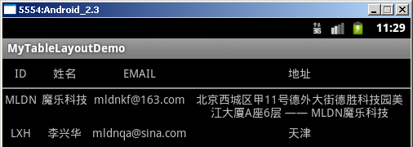
范例：定义可收缩列
<TableLayout → 表格布局 xmlns:android="http://schemas.android.com/apk/res/android" android:id="@+id/TableLayout01" → 布局管理器ID，程序中使用 android:layout_width="fill_parent“ → 布局管理器宽度为屏幕宽度 android:layout_height="fill_parent" → 布局管理器高度为屏幕高度 android:shrinkColumns="3"> → 第三列设置为可收缩列，会根据文字信息调整显示格式

Slide 7
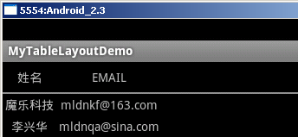
范例：设置第1列和第4列不显示
<TableLayout → 表格布局 xmlns:android="http://schemas.android.com/apk/res/android" android:id="@+id/TableLayout01" → 布局管理器ID，程序中使用 android:layout_width="fill_parent" → 布局管理器宽度为屏幕宽度 android:layout_height="fill_parent"→ 布局管理器高度为屏幕高度 android:collapseColumns="0,3"> → 第0列和第3列设置为隐藏

Slide 8
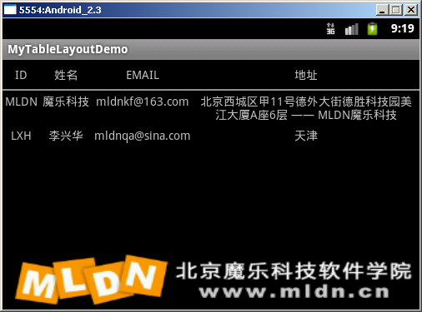
范例：为表格增加背景图片
<TableLayout → 表格布局 xmlns:android="http://schemas.android.com/apk/res/android" android:id="@+id/TableLayout01" → 布局管理器ID，程序中使用 android:layout_width="fill_parent" → 布局管理器宽度为屏幕宽度 android:layout_height="fill_parent" → 布局管理器高度为屏幕高度 android:shrinkColumns="3" → 第三列设置为可收缩列 android:background="@drawable/mldn_logo"> → 定义背景图片

Slide 9
通过程序配置表格布局
如果要想通过程序配置表格布局则需要以下几个类的支持：
  android.widget.TableLayout
  android.widget.TableRow
  android.widget.TableLayout.LayoutParam
  android.widget.TableRow.LayoutParams

Slide 10
范例：定义Activity程序，动态生成表格布局
public class MyTableLayoutDemo extends Activity { private String titleData[][] = new String[][] { { "ID", "姓名", "EMAIL", "地址" }, // 标题头 { "MLDN", "魔乐科技", "mldnkf@163.com", "北京西城区甲11号德外大街德胜科技园美江大厦A座6层 —— MLDN魔乐科技" }, { "LXH", "李兴华", "mldnqa@sina.com", "天津" } };// 显示数据 @Override public void onCreate(Bundle savedInstanceState) { super.onCreate(savedInstanceState); TableLayout layout = new TableLayout(this); // 表格布局 TableLayout.LayoutParams layoutParam = new TableLayout.LayoutParams( ViewGroup.LayoutParams.FILL_PARENT, // 布局管理器宽度为屏幕宽度 ViewGroup.LayoutParams.FILL_PARENT);// 布局管理器高度为屏幕高度 layout.setBackgroundResource(R.drawable.mldn_logo);// 设置背景图片 for (int x = 0; x < this.titleData.length; x++) { TableRow row = new TableRow(this); // 定义表格行 for (int y = 0; y < this.titleData[x].length; y++) { TextView text = new TextView(this);// 创建文本组件 text.setText(this.titleData[x][y]); // 设置文本内容 row.addView(text, y); // 增加组件 } layout.addView(row); // 增加表格行 } super.setContentView(layout, layoutParam); // 定义组件 } }

Slide 11
小结
表格布局管理器使用TableRow控制表格行；
表格布局的几个属性：
  定义伸缩列：android:shrinkColumns="3"
  设置不显示列：android:collapseColumns="0,3"
  增加背景图片：android:background="@drawable/mldn_logo"
表格布局也可以使用Activity程序动态生成。

Slide 12





下一章内容
相对布局管理器：RelativeLayout

